Slide 2
Eine rotarische Erfolgsgeschichte
Vortrag vor dem Rotary Club Gladbeck/Kirchhellen im September 2022

Slide 3
Kurzer historischer Abriß
- Wie wurden
- Welche aktuellen Vorhaben verfolgen wir ?
- Zukunftsperspektiven
und ich ein Team ?

Slide 4
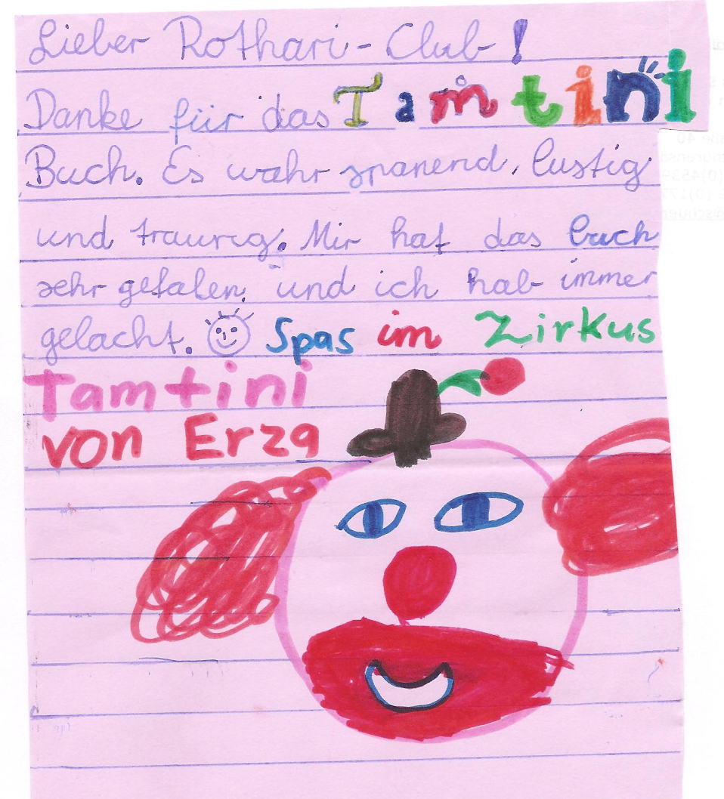
Inhaltsverzeichnis
Das Projekt auf einen Blick
Bedeutung der Leseförderung
Vorstellung der Bücher
Hinweise zur Projektdurchführung
Beispiele vorbereiteter Unterlagen
Beispiele für Feedback

Slide 5
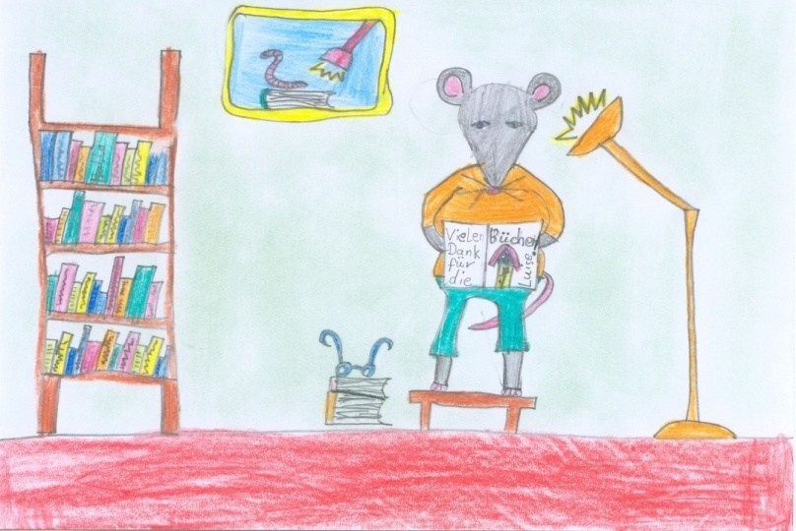
Förderung des Lese-Sinn-Verständnisses von Schulkindern der Klassenstufen 1 - 7 Projekt „LLLL“ www.rotary4L.org Informationen für Rotary Clubs Mai 2022

Slide 6
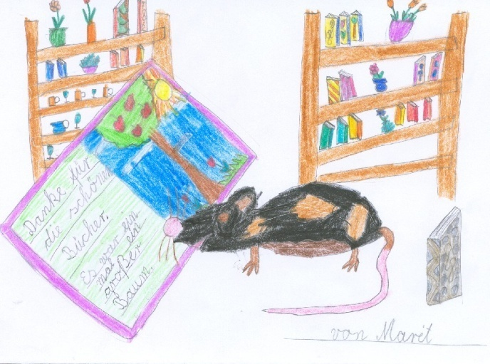
Leseförderung von Schulkindern durch bewährte Buchspende
Rotary Clubs fördern das Lese-Sinn-Verständnis von Schulkindern der 1. bis 7. Klassenstufe in ihrer Region
Jedem Schüler wird ein speziell konzipiertes Buch geschenkt. Der Lehrer erhält Unterlagen zur Unterstützung seines Unterrichts.
Clubs überreichen die Bücher und spenden die Kosten von 70 € bzw. 85 € pro Schulklasse an RDG
Bisher wurden 48.500 Schulkassen mit über 1.300.000 Schülern gefördert
Sehr positive Resonanz von Schülern, Eltern und Lehrern
Das Projekt ist erprobt und einfach durchzuführen. Clubs werden durch RDG und das 4 L Serviceteam unterstützt

Slide 7
Leseförderung – wichtiger Aspekt
des sozialen Engagements von Rotary
Ein Schwerpunkt rotarischer Arbeit ist Förderung von Bildung (Literacy). Lese- und Schreibfähigkeit ist eine Grundvoraussetzung für Demokratie, Stabilität und wirtschaftliches Wohlergehen. Nur durch Bildung können Menschen Teil eines funktionierenden Gemeinwesen sein und sozialen Aufstieg erreichen.
Ein Schwerpunkt sozialen Engagements der Distrikte ist daher die Förderung des Lese-Sinn-Verständnisses von Schulkindern in der Region.
Im Jahr 2003 haben PDG Falter in Zusammenarbeit mit Frau Monika Schröder, Grundschullehrerin in Aachen und mit Frau Dr. Ingrid Böttcher vom Germanistischen Institut der RWTH Aachen das Projekt LLLL:
„Lesen Lernen - Leben Lernen“ entwickelt.
Rotary Clubs schenken Schülern ein Lesebuch -für manche Kinder ihr erstes eigenes Buch- und Lehrern professionell aufbereitetes didaktisches Material zur Begleitung des Unterrichts.

Slide 8
Hohe Attraktivität des Projektes für Schulen und Rotary Clubs
Das Projekt LLLL ist ein großer Erfolg. Ursprünglich 2003 im Distrikt 1810 gestartet, wird es bundesweit bereits in 14 Rotary Distrikten und 6 Inner Wheel Distrikten umgesetzt.
Über 75% aller Clubs im Distrikt 1810 beteiligen sich an LLLL
Bereits im ersten Jahr beteiligten sich über 50% der Clubs in den Distrikten 1870 und 1850.
Clubs des Distrikts 1870 haben im ersten Jahr über 24.000 Schüler gefördert
Clubs im Distrikt 1850 haben in den ersten 3 Monaten über 14.000 Schüler gefördert
→ Im Durchschnitt fördert ein Rotary Club einige Hundert Schüler pro Jahr

Slide 9
Für die 1. bis 7. Klassen stehen elf altersgerechte Bücher zur Verfügung
Schulklasse | Titel des Buches
1. Klasse | Schirmel und Oderich
1.Klasse | Bitte nicht stören neu
2. Klasse | Faustdicke Freunde
2.Klasse | Fiete Hering, Abenteuer im Müllmeer neu!
3. Klasse | Gefahr im Sausewald
4. Klasse | Auf der Suche nach Nima MUT-ich neu ab Oktober 2022
5. Klasse | Florentine oder wie man ein Schwein in den Fahrstuhl kriegt
6. Klasse | Abpfiff
7. Klasse | Briefe von Hans
7.Klasse | Das Glaszimmer und ein Brief an den Führer neu
Spende für einen Klassensatz:
70 € für 1.-4. Klasse
85 € für 5.-7- Klasse
Lieferumfang:
max. 25 Schülerbücher
Für den Lehrer: 1 Lehrerun-terlage plus 1 Schülerbuch

Slide 10
Buch: „Schirmel und Oderich“ einsetzbar in der 1. Klasse
„Die Abenteuer von Schirmel dem Frosch“
Das Leben ist nicht ganz ungefährlich, wenn man so neu-
gierig ist wie Schirmel, der Frosch. Da ist es ein Glück
für ihn, einen Freund wie Oderich, den Raben zu haben.
Und der für einen da ist, wenn man krank ist und Fieber
hat, wenn man ﬂiegen lernen möchte oder wenn man manAngst im Dunkeln Angst hat.
Sechs Geschichten über Schirmel und Oderich in einem
Band, wunderschön illustriert und mit großer Schrift für
Erstleser.
Die Lehrerunterlage spricht soziale Themen kindgerecht an. Freundschaft und Angst sind am Anfang der Schulzeit wichtige Themen.
Schülerbuch: 96 Seiten
Lehrerunterlage: 36 Seiten.

Slide 11
Buch: „Bitte nicht stören“ einsetzbar in der 1. Klasse
„Phantasievolle Geschichte um den Drachen Unfug und seine Freunde“Der Drache Unfug, die Hexe Allerlei, die Schneckenprinzessin, Zwerge und Mäuse sie alle wohnen in einem Geschichtenbuch. In abgeschlossenen Geschichten lernen die Kinder sie kennen. Die Mäuse in der letzten Geschichte möchten ein Fest feiern und die anderen Figuren aus dem Buch einladen Damit sich niemand wundert, wohin alle verschwunden sind, legen sie einen Zettel auf das Buch: Bitte nicht stören!
Das Erstlesebuch ist mit vielen farbigen Bildern illustriert und in großer Erstleserschrift gedruckt. Es ist der erste Band einer besonderen Reihe: Leselauscher Geschichten. Im Buch ist eine CD enthalten, auf welcher der gesamte Text langsam gesprochen wird. So können Kinder beim Hören der CD mitlesen und ihre Lesefähigkeiten weiter entwickeln.

Slide 12
Buch: „Faustdicke Freunde“ einsetzbar in der 2. Klasse
„Vier Jungs erobern sich ihren Platz“
Vier Jungs, vier Freunde: Leo, Andi, Florian und Ramon.
Seit sie in die 2. Klasse gehen, gehören sie zu den Großen.
Eigentlich. Denn es gibt immer noch Größere in der
Grundschule. Überall müssen die Freunde ihren Platz
erobern: in der Klassengemeinschaft und auf dem
Pausenhof sowieso. Als ob das nicht anstrengend genug
wäre, gibt es auf einmal Streit mit den älteren Jungs um
den Stammplatz auf dem Pausenhof. Da werden die vier
Jungs schon mal zu "faustdicken" Freunden. Eines Tages
geht dabei Leos Brille kaputt. Richtig schlimm wird es
aber, als der starke Özgür "den anderen" hilft.
Die Lehrerunterlage greift Freundschaft, Mut, Hilfsbereit-
schaft, Streit und Vorurteile auf und zeigt, wie eigene Er- Schülerbuch: 52 Seiten fahrungen mit Lösungsmöglichkeiten aufgearbeitet werden Lehrerunterlage: 48 Seiten können.

Slide 13
Buch: „Fiete Hering,
Abenteuer im Müllmeer“ einsetzbar in der 2. Klasse
„Ein Fisch erzählt seine Sicht auf die Umweltkatastrophe -Plastik im Meer“
Endlich darf der kleine Fiete Hering das weite
Meer erkunden. Doch das ist voller Gefahren und voller Müll!
Menschen wollen ihn mit ihren Netzen fangen und er wird von
seinen Eltern getrennt. Als ein riesiger Hai ihn fressen will,
bleibt Fiete Hering im Müllmeer stecken. Können die Freunde
die Makrelen Milli, Minni und Molli ihm helfen? Und wie
können sie wieder ins saubere, schöne Meer gelangen und
Fietes Eltern finden? Ausgerechnet der Hai weiß Rat.
Schülerbuch: 62 Seiten
Schülerbuch: 62 Seiten
Lehrerunterlage: 48 Seiten

Slide 14
Buch: „Gefahr im Sausewald“einsetzbar in der 3. Klasse
„Auch Struppse müssen sich mal wehren“
Die Struppse, das sind kleine zottelige Wesen aus dem
Sausewald. Sie leben friedlich in ihren Baumhäusern.
Nur die Zeterzassel und ihr Kumpan, der Grobkröt, lassen die
Struppse nicht in Ruhe. Als die Zeterzassel eines Tages alle
Häuser verwüstet, beschließen die Struppse, sich zu wehren.
Die Lehrerunterlage hilft, die fantasievolle Geschichte
nachhaltig und spannend aufzubereiten. Viele motivierende
Aufgaben erschließen den Text und fördern die Lesekompetenz.
Schülerbuch: 96 Seiten
Lehrerunterlage: 48 Seiten

Slide 15
Buch: „Auf der Suche nach Nima“einsetzbar in der 4. Klasse
„Nima flieht mit ihrer Mutter aus Afrika. Ein spannende Geschichte, geschrieben
von einer Schulklasse mit ihrer Lehrerin in zwei Jahren Arbeit.“
Vielleicht wäre alles anders gekommen, wenn Leon Nima nicht
so viel gehänselt hätte. Vielleicht hätte er ihre Kette nicht
wegnehmen dürfen. Vielleicht wäre sie dann nicht
verschwunden. Vielleicht …
Doch Nima ist verschwunden. Und Leon ist bei Weitem nicht
das einzige Problem in ihrem Leben. Ihr Vater will, dass sie
Deutschland und ihre Mutter verlässt, um bei ihm in Gambia
zu leben. Aber Nima will nicht fort – und manchmal bekämpft
man Feuer am besten mit Feuer: Sie taucht also mehrere Tage unter. Während die ganze Klasse nach ihr sucht, verfolgen die
Schülerbuch: 132 Seiten Erwachsenen schon bald einen geheimen Plan, um das Lehrerunterlage: 48 Seiten Mädchen nach Hause zu holen.

Slide 16
Mut - ich eine neue Realität des Spiels - einsetzbar in der 4.Klasse
Ben, der große Junge aus der 1.Gymnasialklasse baut ein System aus Gehorsam, Spannung und Bestrafung auf, mit weitreichenden Folgen
Wäre da nicht Ben gewesen, der Junge, der schon so viel mehr wusste
über die Welt im Internet, die Gruppe aus der 4. Klasse Grundschule
hätte ihre eigenen Erfahrungen gemacht. Aber Ben, aus gutem Hause
kommend, versteht es die Kinder mit immer neuen Herausforderungen
in seinen Bann zu bringen. Squid Game, eine koreanischer Serienerfolg,
wird für Ben die Vorlage, immer gewagtere Spiele anzupreisen und,
und das ist das perfide an der Geschichte, den Verlierer zu bestrafen.
Nicht der Erfolg zählt, sondern dem Loser wird durch die Bestrafung
zusätzlich beschämt.
Es passiert fast unbemerkt für uns, der Wandel der Spielkultur durch
Einflüsse des Internets. Medienkonsum ohne kritische Reflexion
braucht die pädagogische Intervention.
Schülerbuch:120 Seiten
Lehrerbuch : xx Seiten

Slide 17
Buch: „Florentine oder
wie man ein Schwein in den Fahrstuhl kriegt“
einsetzbar in der 5. Klasse
„Ein entlaufendes Zirkusschwein stellt alles auf den Kopf… “
Was fressen Schweine eigentlich zum Frühstück? , fragt sich Clemens-Hubertus, nachdem er ein Schwein im Garten entdeckt hat. Das Schwein heißt Florentine und ist ein entlaufenes Zirkusschwein, das Clemens‘ Leben ganz schön auf den Kopf stellt.
Zum Glück hilft ihm Erdal, der mit seinen Eltern, Großeltern und acht Geschwistern in einer Wohnung im siebten Stock wohnt. Florentine soll auf den Balkon - aber dazu muss sie erst in den Fahrstuhl hinein!
Die Lehrerunterlage enthält motivierende Arbeitsblätter zum Lesefortschritt. Die Schüler bearbeiten fächerüber-greifende Themen wie Mut, Freundschaft, Verantwor-tung und Diskriminierung.
Schülerbuch: 140 Seiten
Lehrerunterlage: 36 Seiten

Slide 18
Buch:„Abpfiff“ einsetzbar in der 6. Klasse
„Johanna liebt Handball, aber das ist noch was anderes…“
Für Johanna dreht sich alles um Handball. Doch als sich plötzlich für zwei Spielerinnen aus der Mannschaft die Chance zum Aufstieg in die Landesliga auftut, verändert sich alles. Nicht nur, dass Johanna schikaniert wird, auch ihr Trainer Thorsten wird vom Ehrgeiz gepackt und erhöht den Druck. Als Johanna erkennen lässt, dass es ihr zu viel wird, bietet er ihr Unterstützung an in Form von Pillen.
Für Johanna ist das Doping und obwohl sie es ablehnt, ist sie von der ganzen Situation stark verunsichert. Wie gut, dass in dieser chaotischen Zeit Fabian in ihr Leben tritt. Langsam kommen die beiden sich näher und finden gemeinsam mehr über die Pillen heraus. Schon bald muss Johanna sich entscheiden, was in ihrem Leben wirklich zählt.
Schülerbuch: 120 Seiten
Lehrerunterlage: 36 Seiten

Slide 19
Buch: „Briefe von Hans“ einsetzbar in der 7. Klasse
„Durch alte Briefe lernt Tom seinen Vater und Onkel besser kennen…“
Die Beerdigung seines Urgroßvaters langweilt Tom. Was hat er denn schon mit dem Alten zu schaffen gehabt? Als Tom aber zusammen mit seinen Eltern und seiner Zwillingsschwester Sophia die letzten Habseligkeiten von Uropa Heinrich sortiert, finden sie alte Briefe aus der Zeit des Ersten Weltkriegs.
Schnell wird klar, dass es sich um den Briefwechsel zweier Brüder handelt: Onkel und Vater des Verstorbenen. Und woher stammt eigentlich die alte Spieluhr, die sich in den Sachen versteckt? Gemeinsam liest die Familie die Briefe der Ahnen und taucht ein in die Geschehnisse des Ersten Weltkriegs.
Schülerbuch: 116 Seiten
Lehrerunterlage: 36 Seiten

Slide 20
Buch: „Das Glaszimmer
und ein Brief an den Führer“ einsetzbar in der 7. Klasse
„In den letzten Monaten des Krieges erlebt Felix wie Menschen sich verändern“
Der zehnjährige Felix flieht mit seiner Mutter aus dem zerbombten München in einen kleinen Ort. Sein Vater dient an der Front etwas worauf Felix stolz ist. Doch gleichzeitig wünscht sich Felix, dass der Krieg endet, sehnt sich nach Frieden. Gefangen zwischen den vermeintlichen Werten und zweifelhaften Versprechen für die Zukunft, weiß er nicht, was er denken und fühlen soll. Als dann die Nachricht von dem Tod seines Vaters kommt , doch dieser kurz darauf ans Fenster klopft, ist die Verwirrung komplett
"Das Glaszimmer und ein Brief an den Führer" beschreibt das Leben eines Jungen in der Nazizeit. Der Roman handelt von den Gefahren der Verführung durch die Kraft der NS-Symbole, der vermeintlichen "Werte" und zweifelhaften Versprechen für die Zukunft. Darüber hinaus werden die Schrecken des tödlichen Krieges deutlich, die das Leben der Menschen damals bestimmten.
Der Film zum Buch erscheint voraussichtlich 2021 in den Kinos!
Einen Einblick in das Buch gibt der Autor persönlich auf unserem YouTube-Kanal.
Schülerbuch: 116 Seiten
Lehrerunterlage: 36 Seiten

Slide 21
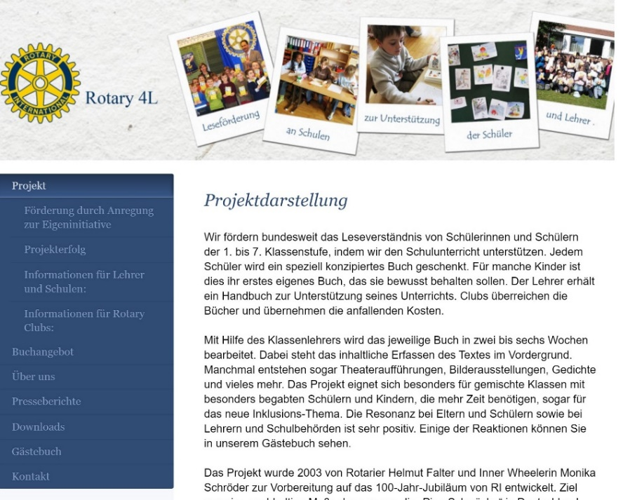
LLLL ist im Internet
Aktuelle Informationen über das Projekt finden Sie im Internet unter:
www.rotary4L.org
Informationen für Rotary Clubs:
Projekt-Präsentation
Bestellformular
Hinweise zur Projektdurch- führung
Informationen für Schulen
Vorstellung der Bücher
Gästebuch für Feedback und Erfahrungsaustausch

Slide 22
Systematisches Vorgehen im Überblick: einfache Handhabung,
garantierter Erfolg (1)
Folgendes Vorgehen hat sich bewährt:
Der Club-Präsident, der Gemeindienst oder ein Clubmitglied schlägt dem Club vor, dass sich der Rotary Club an LLLL beteiligt.
Nach grundsätzlicher Entscheidung des Clubs ist der finanzielle Rahmen festzulegen. Es ist möglich, von einer Schulklasse bis zu 100 Schulklassen und mehr zu fördern. In der Regel fördern Clubs 15-40 Schulklassen.
Sie können für das Projekt Hilfsmittel nutzen, die unter www.rotary4L.org angeboten werden.
Wenn Sie Belegexemplare für Bücher wünschen, können Sie bei RDG ein Infopaket bestellen. Dieses enthält für 7 verschiedene Schülerbücher (1.-7. Klasse) sowie 2 verschiedene Lehrerbegleitbücher und kostet 45 EUR. Bitte senden Sie ein Mail an rdgduesseldorf@rdgduesseldorf.de
Vorbereitung

Slide 23
Systematisches Vorgehen im Überblick: einfache Handhabung,
garantierter Erfolg (2)
Folgendes Vorgehen hat sich bewährt:
Der Gemeindienst des Clubs nimmt zu einer Grundschule oder zum Schulamt einer Gemeinde Kontakt auf. Dann folgt die Vorstellung von LLLL in einer oder mehreren Schulen.
Sobald eine Schule sich beteiligen will, füllen Sie das Bestellformular aus, dieses finden Sie unter www.rotary4l.org/downloads/. Bitte faxen oder mailen Sie es anschliessend an RDG.
Der erforderliche Betrag für Ihre Beteiligung wird durch RDG vom Konto Ihres Clubs oder Ihres Fördervereins abgebucht. Sie erhalten eine Zuwendungsbescheinigung.
Der Dialog mit der Schule und mit den Schulkindern ist sehr wichtig. Hilfreich sind auch Vorschläge für die Planung im nächsten Jahr. Wir sind Ihnen dankbar, wenn Sie dieses Feedback auch an RDG weiterleiten.
Durchführung
Nachbereitung

Slide 24
Systematisches Vorgehen im Überblick: einfache Handhabung,
garantierter Erfolg
Aufgaben des Rotary Clubs Für Sie vorbereitet*
Benennung 1 Projektverantwortliche/r
Identifikation von Schulen/Ansprech- partnern in der Region
Festlegung Spendenbudget
Ansprache von Schulamt oder Schulen Musteranschreiben Präsentation Projekt inkl. Musterbücher Musterbücher
Bestellformular an RDG faxen/mailen Bestellformular
Erhalt Bücher und Übergabe in Schule Pressemitteilung
Abschlussbesprechung / Feedback
Auswertung Feedback der Schule und Übersendung an Distrikt
Planung für nächstes Jahr
* Verfügbar auf www.rotary4L.org
Vorbereitung
Durchführung
Nachbereitung

Slide 25
Projektdurchführung in vier Phasen Phase 1
1. Gewinnen von Schulklassen
Bitte sprechen Sie Schulämter, Schulen (z.B. über Schulleiterkonferenzen) oder Lehrer in Ihrer Region an mit dem Angebot, kostenlos Lehrmaterial zur Förderung des Lese-Sinn-Verständnises der Kinder zur Verfügung zu stellen.
Jedes Kind bekommt ein persönliches Lesebuch geschenkt, in das sein Name eingetragen wird. Oft ist dies das erste Buch eines Kindes.
Lehrer erhalten professionell aufbereitetes Unterrichtsmaterial
Belegexemplare: Jeder Club hat ein Infopaket mit Schüler- und Lehrerbüchern als Beleg-exemplare erhalten. Bei Bedarf können weitere Infopakete bei RDG bestellt werden. Diese kosten 45 EUR.
Alternativ können Sie vorab einen Klassensatz bei RDG bestellen, diesen Schulen als Muster zeigen und zuletzt verschenken.

Slide 26
Phase 2/3/4
2. Bestellung und Zusendung der Bücher
Bitte Bestellformular ergänzen und an RDG faxen. Die Spendenbeträge werden abgebucht und die Bücher innerhalb von 2 Wochen geliefert. Bitte avisieren Sie Bestellungen für mehr als 30 Schulklassen.
3. Übergabe der Bücher
Bitte übergeben Sie das Lehrmaterial der Schule persönlich. Viele Clubs haben diese hervorragende Gelegenheit genutzt, Ihre Öffentlichkeitsarbeit durch Presseberichte zu unterstützen.
4. Feedback der Schule
Aus steuerlichen Gründen benötigt RDG eine Empfangsbestätigung der Schule. Ein entsprechender Vordruck ist Bestandteil der Lieferung. Ferner bitten wir um einen (formlosen) Erfahrungsbericht der Schule.

Slide 27
Förderung durch Anregung
zur Eigeninitiative
Das Ziel von Rotary ist nicht das Verschenken von Büchern, sondern einen Beitrag zur Verbesserung der Lesekompetenz der Schüler zu leisten. Dies wird durch eine intensive Beschäftigung der Schüler mit den Lehrmaterialien erreicht. Die Arbeitsblätter bieten den Lehrerinnen und Lehrern ein Angebot für die eigene Unterrichts-gestaltung, um die richtigen didaktisch methodischen Entscheidungen zu treffen.
Die Eigeninitiative der Schüler steht im Mittelpunkt. Die Auseinander-setzung mit dem Buch in der Schule macht den Kindern Spaß und ermöglicht vielfältige Erlebnisse, baut Gefühle und kognitives Verstehen auf. Dies bringt den Schülerinnen und Schülern neben einer Leistungsverbesserung auch emotionalen und sozialen Gewinn.
Sinnvoll ist auch das Führen eines Lesetagebuches, das vom Schüler für sich oder auch für andere, z.B. für die Lerngruppe, geführt wird.

Slide 28
Sie können vorbereitete Unterlagen nutzen (Internet www.rotary4L.de )
Teilnahmeformular (Buchbestellung)
Information für Schulen über LLLL (Powerpoint)
Musterbriefe an Schulleiter
Feedback-Briefe von Schulen und Lehrern
Brief der Schulaufsicht Rheinland Pfalz
Muster für Presseinformation
Zeitungsartikel Buchübergaben
Muster für Fundraising des RC Cochem-Zell

Slide 29
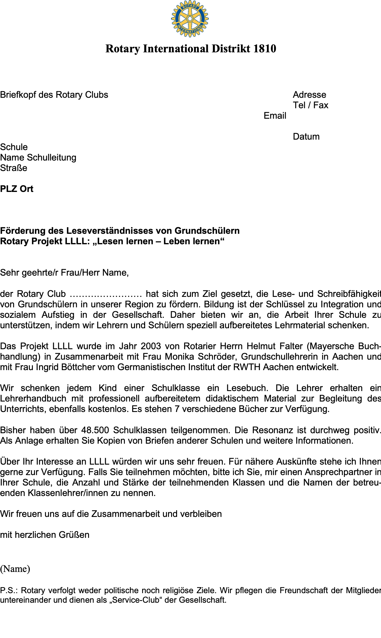
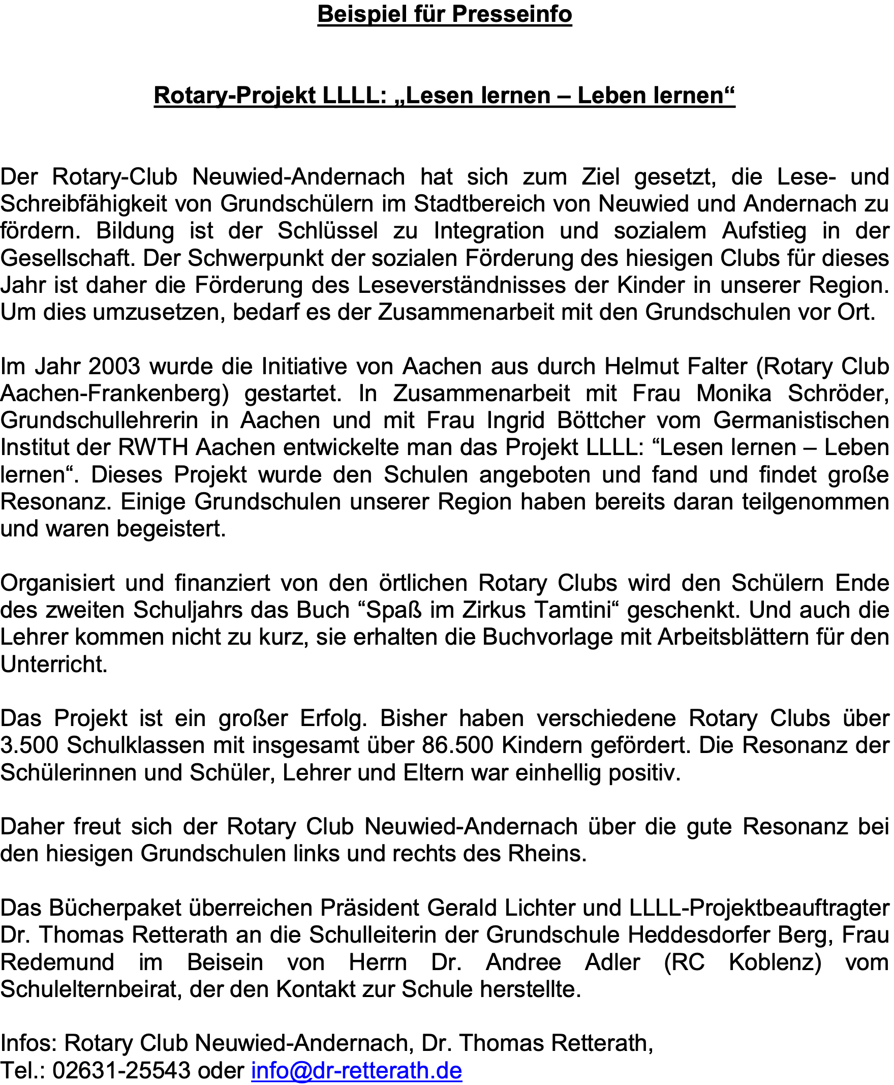
Vorbereitet sind u.a. Musterbriefe an Schulleiter sowie eine Presseerklärung

Slide 30
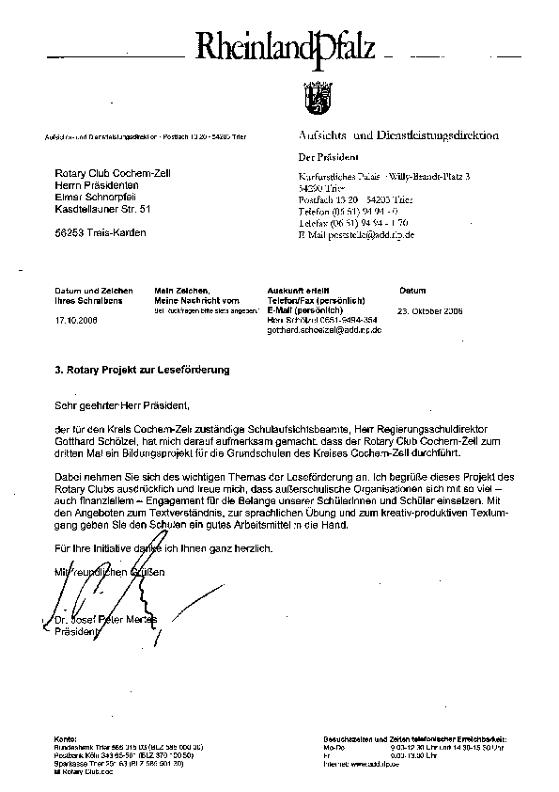
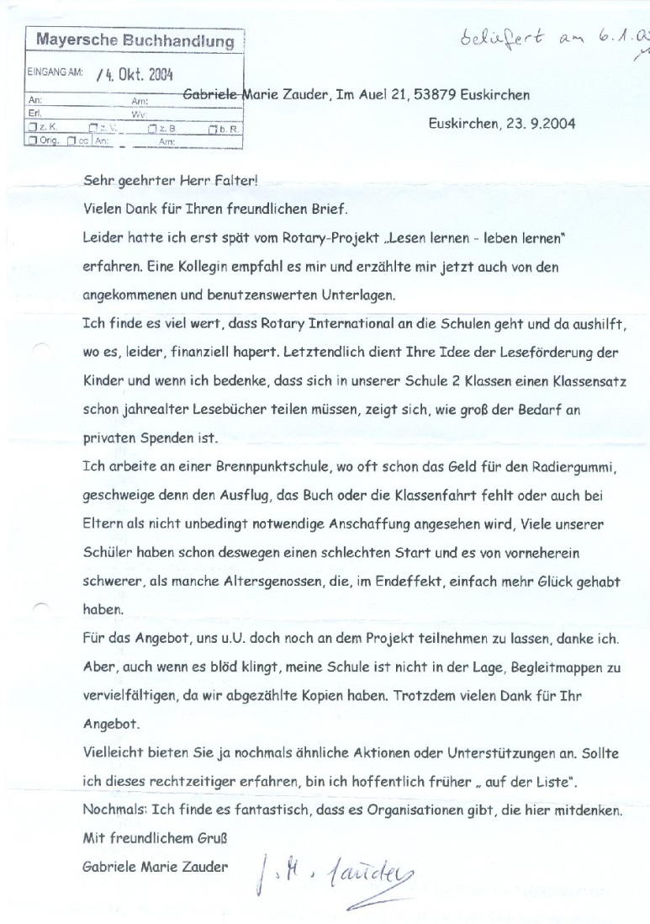
Positive Feedbacks von Schulaufsicht und Lehrern

Slide 31
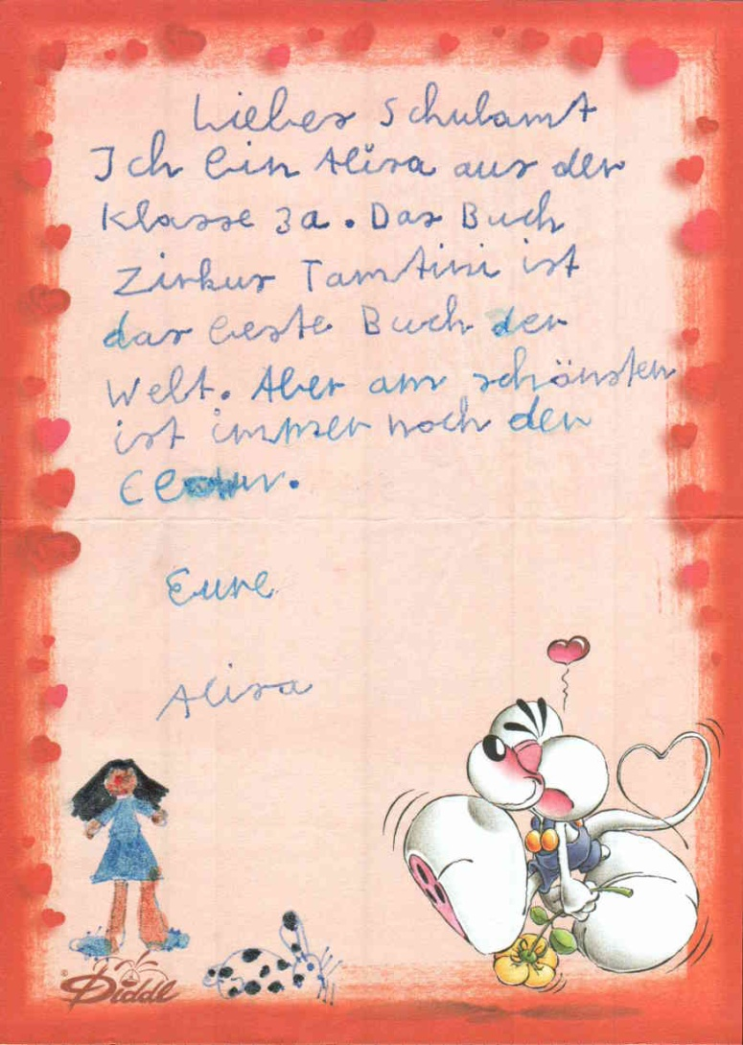
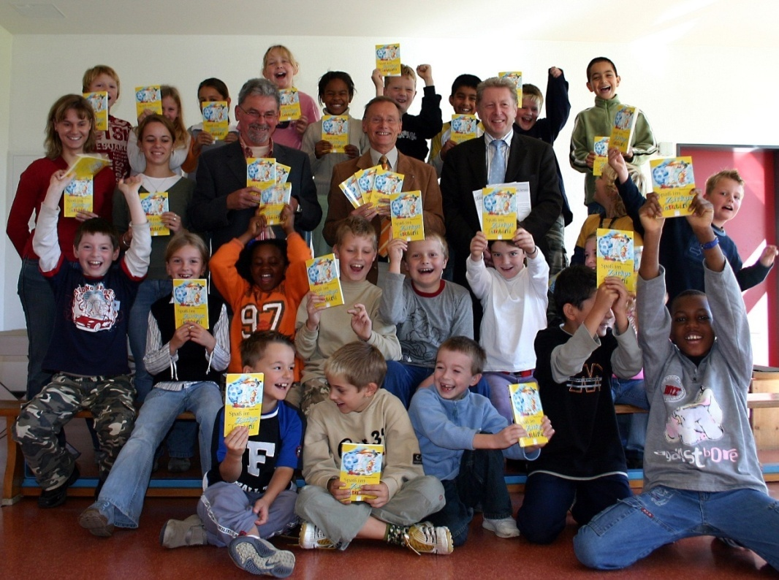
Glückliche Kinderaugen und
ein Dankschreiben

Slide 32
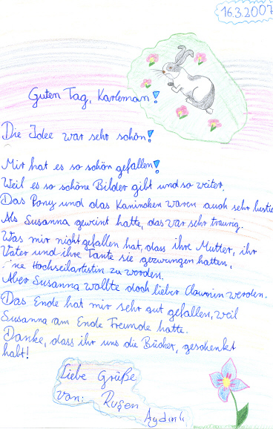
Feedback von
geförderten Grundschülern

Slide 33
Ihre Ansprechpartner bei 4 L
Wir unterstützen Sie gerne bei der Umsetzung von
Bearbeitung Rotary Deutschland Gemeindienst e.V. (RDG)
Frau Andrea Tischmann D 1810 – 1842 und 1860
Tel. 0211/863959-17 E-Mail: andrea.tischmann@rdgduesseldorf.de
Frau Sonja Laudin D 1800 und D 1850 und 1870
Tel. 0211/863959-13 E-Mail: sonja.laudin@rdgduesseldorf.de
Frau Birgit Bimberg D 1880 – 1950
Tel: 0211/863959-18 E-Mail: birgit.bimberg@rdgduesseldorf.de
Projektleitung
PDG Michael Bülhoff E-Mail: buelhoff@rc-oberhausen.de
Projektkoordination
PP Jan Peter Hartmann E-Mail: jphartmann@bluewin.ch

Slide 34
Ich bedanke mich für Eure Aufmerksamkeit

